Slide 1
আজকের পাঠে সবাইকে শুভেচ্ছা

Slide 2
পরিচিতি
মোহাম্মদ নাছির উদ্দিন
সহকারী শিক্ষক
উজানী সরকারি প্রাথমিক বিদ্যালয়
কচুয়া,চাঁদপুর ।

Slide 3
পরিচিতি
শ্রেণিঃ৫ম
বিষয়ঃপ্রাথমিক বিজ্ঞান
অধ্যায় শিরোনামঃআমাদের জীবনে তথ্য
পাঠ শিরোনামঃতথ্য সংরক্ষণ ও বিনিময়।
সময়ঃ ৪৫ মিনিট

Slide 4
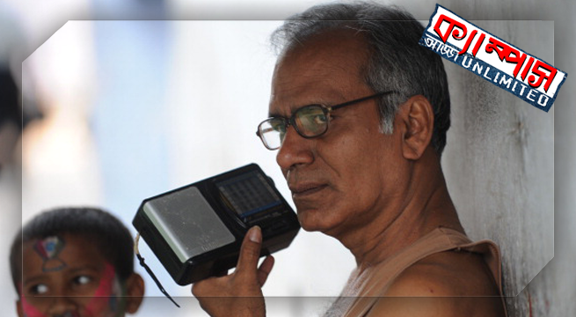
চিত্রে কী কী দেখা যাচ্ছে?
রেডিও চালাচ্ছে
বই পড়ছে

Slide 5
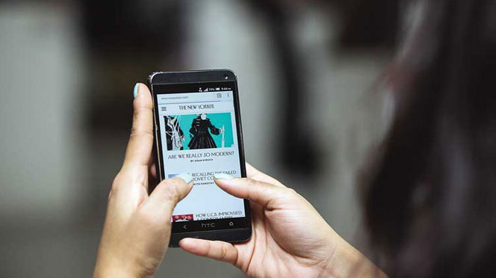
চিত্রে কী কী দেখা যাচ্ছে?
ইন্টারনেট ব্যাবহার করছে
মোবাইলে ভিডিও দেখছে
এসব মাধ্যম থেকে আমরা তথ্য পেয়ে থাকি।
ছবিগুলো দেখে কী বুঝতে পারছ?

Slide 6
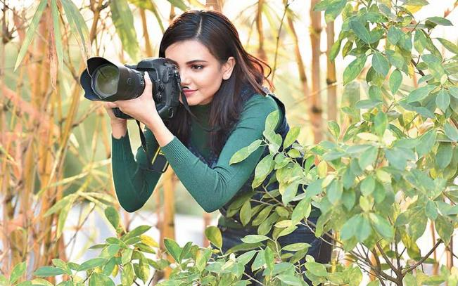
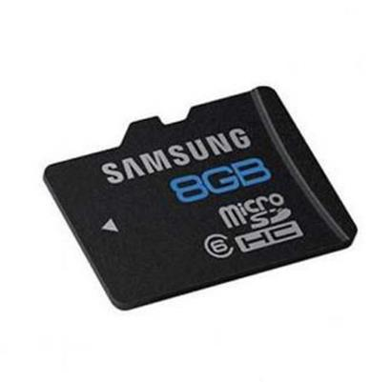
এগুলো কী কাজে ব্যবহার করা হয়?
এগুলো তথ্য সংরক্ষণের জন্য ব্যবহার করা হয়।

Slide 7
এগুলোর মাধ্যমে আমরা কী করি?
এগুলোর মাধ্যমে আমরা তথ্য বিনিময় করি।

Slide 8
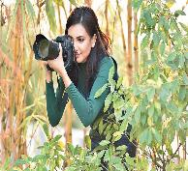
আজকের পাঠ
তথ্য সংরক্ষণ
তথ্য বিনিময়
ও

Slide 9
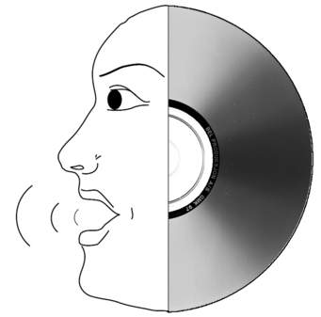
শিখনফল
আজকের পাঠশেষে শিক্ষার্থীরা…
১১.২.২ সংগৃহীত তথ্য সংরক্ষণের উপায় বলতে পারবে।
১১.২.৩ প্রযুক্তি ব্যবহার করে সহপাঠী ও অন্যদের সাথে তথ্য বিনিময় করতে পারবে।

Slide 10
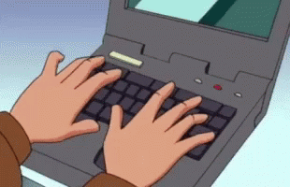
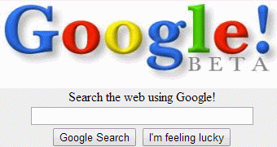
কীভাবে আমরা সহজে তথ্য সংগ্রহ করতে পারি?
ইন্টারনেট ব্যবহার করে আমরা খুব সহজে যেকোন তথ্য সংগ্রহ করতে পারি।

Slide 11
ইন্টারনেটে তথ্যটি অনুসন্ধানের পর আমরা কীভাবে সংরক্ষণ করতে পারি?
ছবি তুলে ও ভিডিও রেকর্ড করে তথ্য সংরক্ষণ
খাতায় লিখে তথ্য সংরক্ষণ

Slide 12
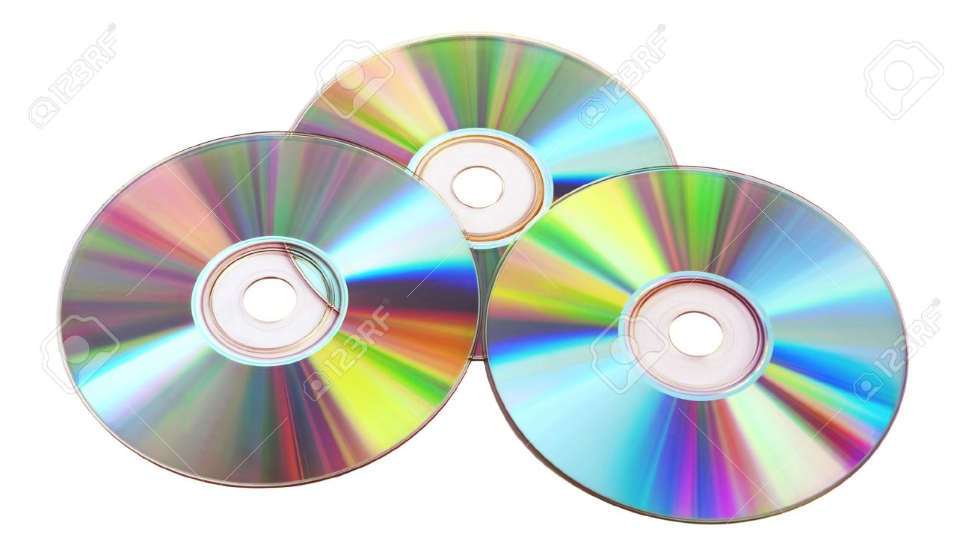
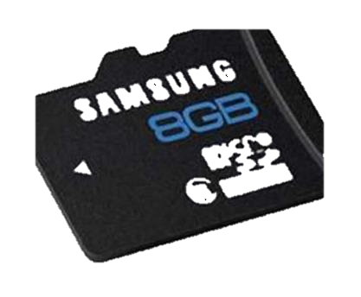
নিচের ছবিগুলোতে কী দেখতে পাচ্ছ?
এগুলো কী কাজে ব্যবহার করা হয়?
এগুলো তথ্য সংরক্ষণ প্রযুক্তি
ম্যামরি কার্ড
সিডি

Slide 13
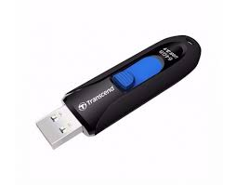
নিচের ছবিগুলোতে কী দেখতে পাচ্ছ?
এগুলো কী কাজে ব্যবহার করা হয়?
এগুলো তথ্য সংরক্ষণ প্রযুক্তি
পেনড্রাইভ
ডিভিডি
মেমোরি
বর্তমানে আমরা তথ্য সংরক্ষণের জন্য বিভিন্ন তথ্য সংরক্ষণ প্রযুক্তি যেমনঃ পেনড্রাইভ,সিডি,ডিভিডি,মেমোরি কার্ড ইত্যাদি ব্যবহার করি।

Slide 14
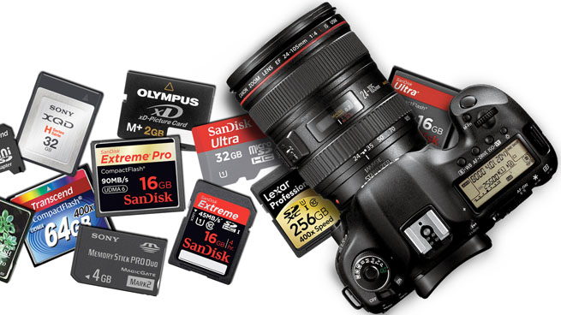
একক কাজ
পাঁচটি তথ্য সংরক্ষণ প্রযুক্তির নাম বল।

Slide 15
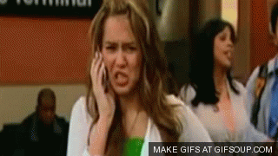
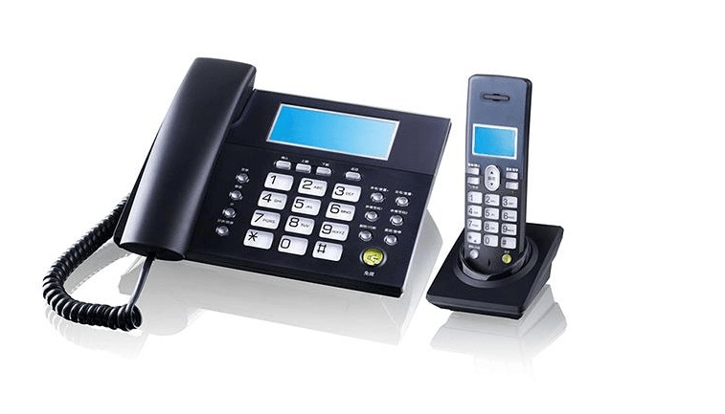
আমরা কীভাবে অন্যদের সাথে তথ্য বিনিময় করতে পারি?
মোবাইল ফোন ব্যবহার করে।
টেলিফোন ব্যবহার করে।

Slide 16
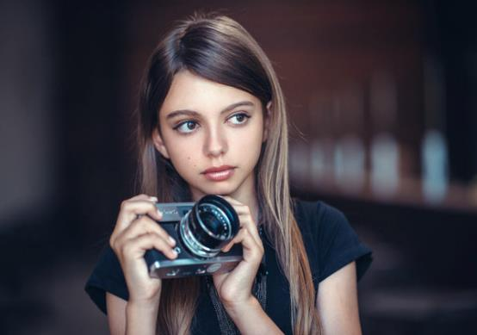
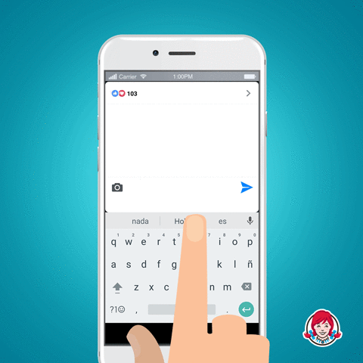
আমরা কীভাবে অন্যদের সাথে তথ্য বিনিময় করতে পারি?
ছবি বা ভিডিও করে।
খুদে বার্তা(এসএমএস) করে।

Slide 17
আমরা কীভাবে অন্যদের সাথে তথ্য বিনিময় করতে পারি?
ইমেইল করে।
টুইটার ব্যবহার করে।
ফেসবুক ব্যবহার করে।

Slide 18
দলে কাজ
অন্যদের সাথে তথ্য বিনিমিয়ের ক্ষেত্রে আমরা কী কী মাধ্যম ব্যবহার করি তার একটি তালিকা তৈরি কর।

Slide 19
পাঠ্য বইয়ের সাথে সংযোগ
পাঠের অংশটুকু নিরবে পড় এবং পরবর্তী মূল্যায়নের জন্য প্রস্তুত হও।

Slide 20
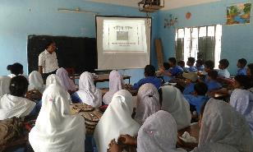
মূল্যায়ন
কীভাবে তথ্য সংরক্ষণ করা যায় তার দুইটি উপায় লেখ।
তথ্য সংরক্ষণের জন্য ব্যবহৃত তিনটি প্রযুক্তির নাম লেখ।
কীভাবে আমরা তথ্য বিনিময় করতে পারি?
তথ্য বিনিময়ের ক্ষেত্রে ব্যবহৃ্ত তিনটি মাধ্যমের নাম লেখ।
ফেসবুক ,টুইটার কোন ধরণের যোগাযোগ মাধ্যম?

Slide 21
পরিকল্পিত কাজ
তথ্য বিনিময়ের জন্য তুমি কী কী মাধ্যম ব্যাবহার করতে পার তার একটি তালিকা তৈরি করে আনবে।

Slide 22
ধন্যবাদ সবাইকে

